Slide 1
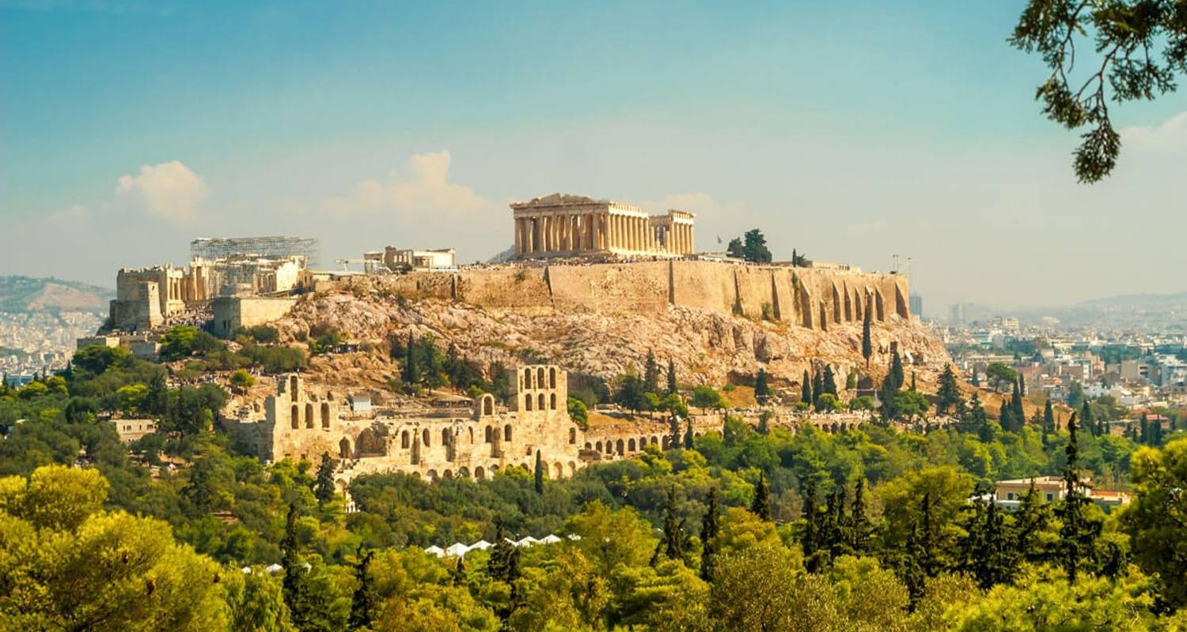
Mavo 1 Hoofdstuk 2: De grieken les 1: De Griekse polis en kolonisatie

Slide 2
De planning
Wat weten we al?
De Griekse polis
Praktische opdrachten
Afsluiting

Slide 3
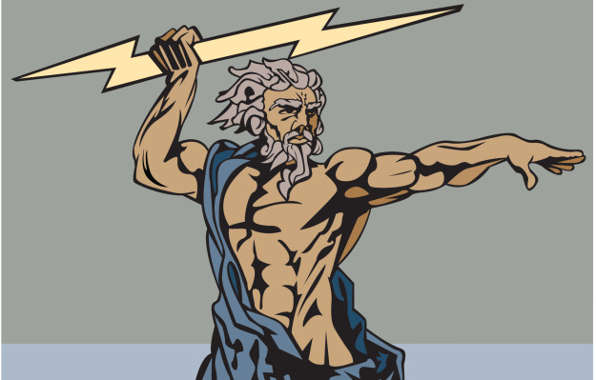
Wat weten we al?

Slide 4
De lesdoelen: na deze les kan je
De kenmerken van een polis kunnen benoemen en terugvinden in een bron.
Benoemen welke bestuursvormen er waren in de stadstaten.
Uitleggen wat er van je wordt verwacht bij de PO.

Slide 5
Hoofdstuk 2: de Grieken
Periode: de (klassieke) Oudheid.
Tijdvak: Grieken en Romeinen.
3000 voor Christus – 500 na Christus.
Landbouwstedelijke samenlevingen.

Slide 6
De Griekse polis (stadstaat) 850-550 v.Chr
Polis: Grieks voor stadstaat (een stad met omliggende landen).

Slide 7
 | Wat? | Lees de tekstbron en schrijf enkele kenmerken van een stadstaat op uit de bron.
 | Tijd? | 5 minuten
 | Hoe? | Schrijf de kenmerken in jouw schrift.
 | Hulp? | Zelfstandig in stilte.
 | Klaar? | Maak met die kenmerken een plattegrond hoe volgens jou zo’n stadstaat eruit heeft gezien.

Slide 9
De polis

Slide 10
De polis
De heuvel: De Akropolis
De tempel voor de beschermgod
De Agora: belangrijkste marktplein met bestuursgebouwen.
De haven: voor handel en oorlogsschepen
De landbouwgebieden rond de polis
Huizen voor de inwoners
Plein voor de filosofen (iemand die kennis en wijsheid zoekt om de wereld te begrijpen).

Slide 11
Droog en bergachtig landschap.

Slide 12
Het Griekse koloniale rijk (750-550 v.C)

Slide 13
De Griekse polis (stadstaat) https://www.youtube.com/watch?v=-a8cWF-29lI
Polis: Grieks voor stadstaat (een stad met omliggende landen).

Slide 14
Controlevragen
Wat voor samenleving, periode en in welk tijdvak leefden de klassieke Grieken?
Leg uit dat de Grieken in een landbouwstedelijke samenleving leefden via het begrip polis.
Benoem de zeven kenmerken van een Griekse polis.

